Slide 1

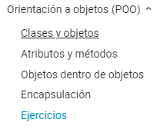
Tema 10 (2ª parte)
Clases y Objetos

Slide 2
Orientación a Objetos
Clases y Objetos (repaso)
https://docs.hektorprofe.net/python/programacion-orientada-a-objetos/clases-y-objetos/
Atributos y métodos
https://docs.hektorprofe.net/python/programacion-orientada-a-objetos/atributos-y-metodos/
Objetos dentro de Objetos
https://docs.hektorprofe.net/python/programacion-orientada-a-objetos/objetos-dentro-de-objetos/
Encapsulación
https://docs.hektorprofe.net/python/programacion-orientada-a-objetos/encapsulacion/

Slide 3
Ejercicios « Programación Orientada a Objetos
https://docs.hektorprofe.net/python/programacion-orientada-a-objetos/ejercicios/

